Slide 1
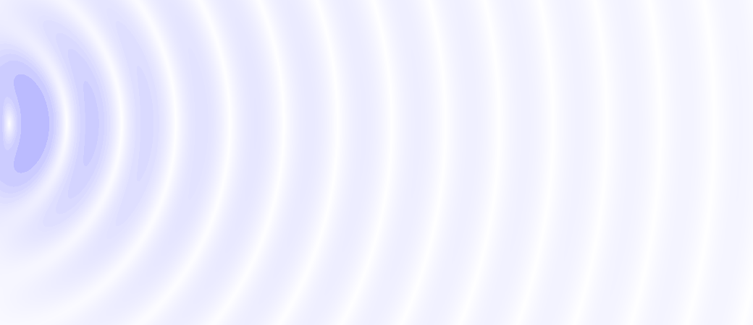


Halbwellendipol – Felder, Eingangsimpedanz und Gewinn
The University of Innsbruck was founded in 1669 and is one of Austria‘s oldest universities. Today, with over 28.000 students and 5.000 staff, it is western Austria‘s largest institution of higher education and research. For further information visit: www.uibk.ac.at
Notes:
Anknüpfen an die letzte Einheit: Der Hertzsche Dipol ist ein theoretisches Modell (d ≪ λ). In der Praxis ist der Halbwellendipol die wohl wichtigste Grundantenne. Heute: gleiche Herleitung, aber für eine Antenne, deren Länge vergleichbar mit der Wellenlänge ist.

Slide 2
Einordnung
Bachelorstudierende Elektrotechnik
6. Semester
Grundlagen der Elektrodynamik und Leitungstheorie
(retardierte Potentiale, stehende Wellen am offenen Leitungsende)
Vorherige Einheit: Hertzscher Dipol – Lösung der Wellengleichung, Nah- und Fernfeld
Notes:
Zielgruppe wie beim Hertzschen Dipol. Voraussetzung: retardiertes Vektorpotential aus der letzten Einheit sowie stehende Wellen auf Leitungen (offenes Leitungsende, r = 1).

Slide 3
Ziel der heutigen Vorlesung
Aufbau und Stromverteilung des Halbwellendipols
Übertragung des Lösungswegs vom Hertzschen Dipol auf eine ausgedehnte Antenne
Fernfeldnäherung und Lösung des Strahlungsintegrals
Lösung des elektrischen und magnetischen Feldes für den harmonisch schwingenden Halbwellendipol
Strahlungsleistung, Strahlungswiderstand und Eingangsimpedanz
Richtwirkung (Direktivität) und Antennengewinn
Vergleich mit dem Hertzschen Dipol
Notes:
Roter Faden: gleicher Lösungsweg wie beim Hertzschen Dipol – nur zwei Annahmen fallen weg (konstanter Strom, |r − r_q| ≈ r).

Slide 4
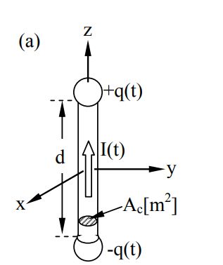


Grundlagen
Wiederholung – Hertzscher Dipol ($d≪λ$):
𝐴𝑟,𝑡=𝜇0𝑉𝑞​𝐽𝑟𝑞,𝑡−𝑟−𝑟𝑞𝑐4𝜋𝑟−𝑟𝑞 𝑑𝑉
Vereinfachende Annahmen:
Stromdichte entlang des Dipols konstant
Dipol sehr klein: $\left|\vec{r}−{\vec{r}}_{q}\right|≈r$ für alle Quellpunkte
$$\vec{A}\left(r,t\right)=\hat{z} \frac{μ_{0} I_{0} e^{jωt}e^{−jkr}}{4πr} d$$
Fernfeld ($kr≫1$):
$$H_{φ}=j \frac{kI_{0}d}{4πr} e^{jωt}e^{−jkr}sinθ, E_{θ}=\sqrt{\frac{μ_{0}}{ε_{0}}} H_{φ}$$
Notes:
Kurze Wiederholung der letzten Einheit. Hervorheben, welche zwei Annahmen den Hertzschen Dipol so einfach gemacht haben – genau diese fallen heute weg.

Slide 5
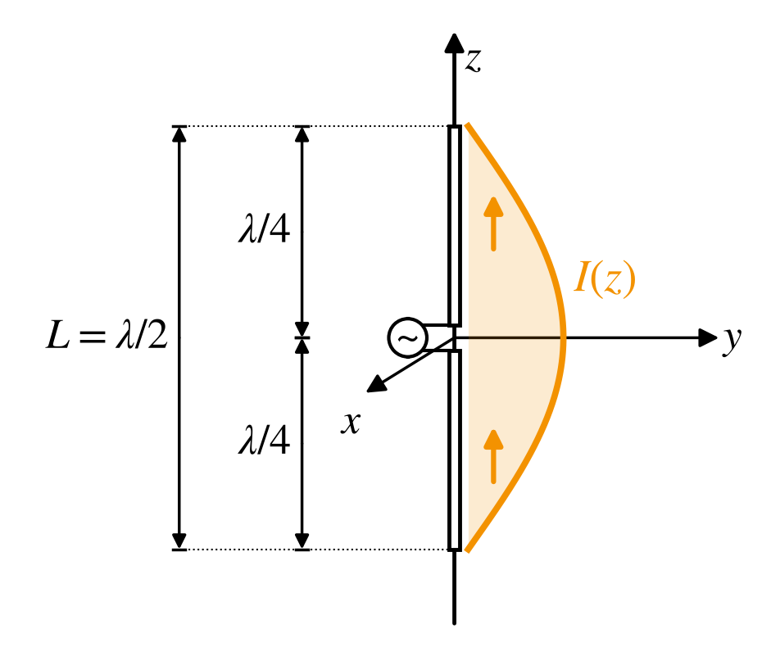
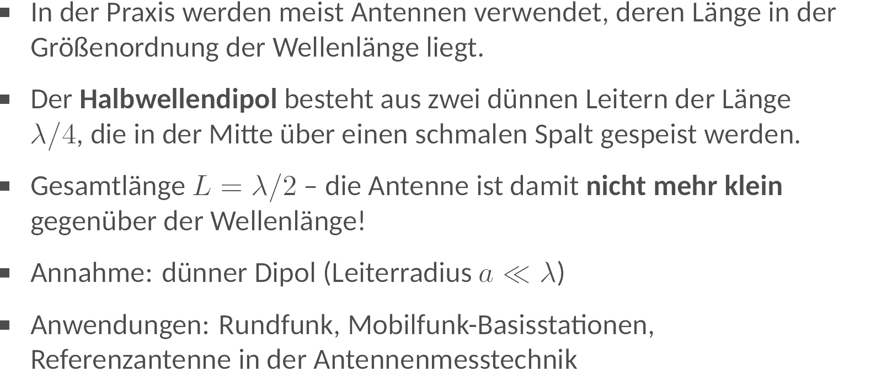
Grundlagen
In der Praxis werden meist Antennen verwendet, deren Länge in der Größenordnung der Wellenlänge liegt.
Der Halbwellendipol besteht aus zwei dünnen Leitern der Länge $λ/4$, die in der Mitte über einen schmalen Spalt gespeist werden.
Gesamtlänge $L=λ/2$ – die Antenne ist damit nicht mehr klein gegenüber der Wellenlänge!
Annahme: dünner Dipol (Leiterradius $a≪λ$)
Anwendungen: Rundfunk, Mobilfunk-Basisstationen, Referenzantenne in der Antennenmesstechnik
Notes:
Praxisbezug: Halbwellendipol ist die „Standardantenne“. Reale Dipole werden für Resonanz etwas kürzer als λ/2 ausgeführt (ca. 0,47–0,49 λ, abhängig vom Leiterdurchmesser). Für die Herleitung bleiben wir beim idealen, dünnen Dipol mit L = λ/2.

Slide 6
Grundlagen
Ausgangspunkt ist wieder das retardierte Vektorpotential:
𝐴𝑟,𝑡=𝜇0𝑉𝑞​𝐽𝑟𝑞,𝑡−𝑟−𝑟𝑞𝑐4𝜋𝑟−𝑟𝑞 𝑑𝑉
Welche Annahmen des Hertzschen Dipols gelten beim Halbwellendipol nicht mehr?
Notes:
Frage an das Publikum stellen und kurz diskutieren lassen.

Slide 7

Grundlagen
Ausgangspunkt ist wieder das retardierte Vektorpotential:
𝐴𝑟,𝑡=𝜇0𝑉𝑞​𝐽𝑟𝑞,𝑡−𝑟−𝑟𝑞𝑐4𝜋𝑟−𝑟𝑞 𝑑𝑉
Welche Annahmen des Hertzschen Dipols gelten beim Halbwellendipol nicht mehr?
1. Die Stromverteilung entlang des Dipols ist nicht konstant: $I=I\left(z_{q}\right)$
2. Laufzeitunterschiede zwischen den Stromelementen sind nicht vernachlässigbar: $\left|\vec{r}−{\vec{r}}_{q}\right|≠r$
Notes:
Beide Annahmen fallen weg: (1) Die Stromverteilung ist nicht konstant → wir brauchen I(z). (2) Die Laufzeitunterschiede der Teilwellen erzeugen Phasenunterschiede bis zu 90° → sie bestimmen die Richtcharakteristik.

Slide 8
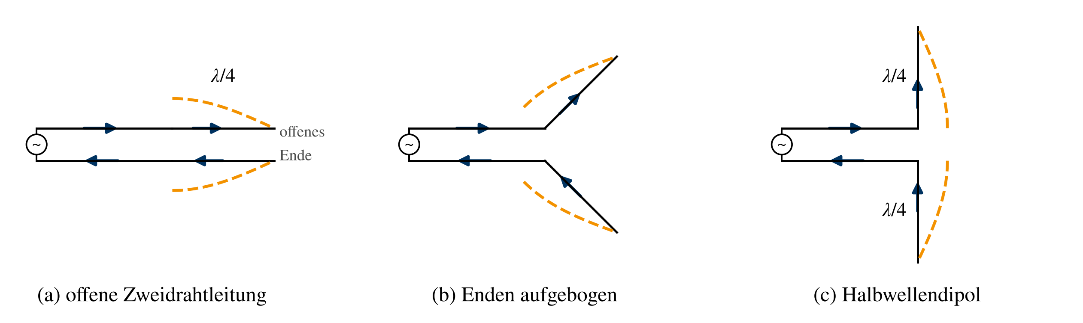
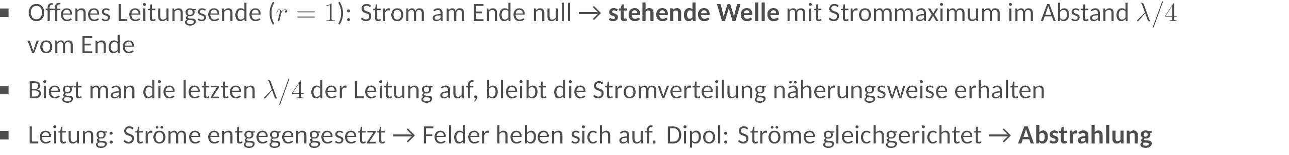
Stromverteilung
Offenes Leitungsende ($r=1$): Strom am Ende null → stehende Welle mit Strommaximum im Abstand $λ/4$ vom Ende
Biegt man die letzten $λ/4$ der Leitung auf, bleibt die Stromverteilung näherungsweise erhalten
Leitung: Ströme entgegengesetzt → Felder heben sich auf. Dipol: Ströme gleichgerichtet → Abstrahlung
Notes:
Anknüpfung an die Leitungstheorie: am offenen Ende r = 1, Strom null, Spannung maximal. λ/4 vor dem Ende liegt ein Strommaximum. Auf der Leitung fließen die Ströme entgegengesetzt, die Felder kompensieren sich im Fernfeld. Nach dem Aufbiegen zeigen beide Ströme in +z-Richtung und die Felder addieren sich → die Leitung „strahlt“.

Slide 9
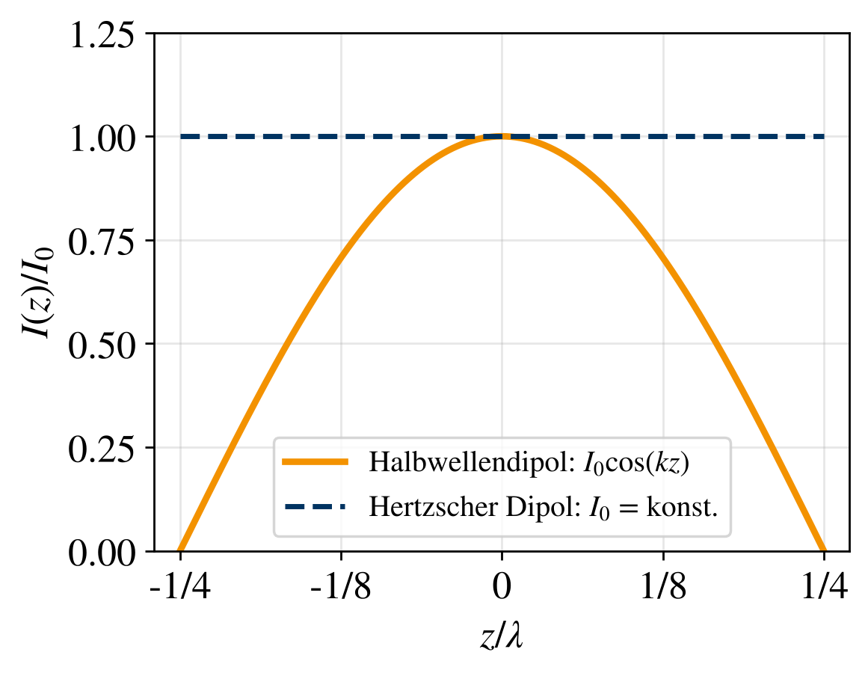
Stromverteilung
Für einen dünnen, mittig gespeisten Dipol der Länge $L$ gilt näherungsweise eine sinusförmige Stromverteilung:
$$I\left(z_{q}\right)=I_{0}sin\left(k\left(\frac{L}{2}−\left|z_{q}\right|\right)\right), \left|z_{q}\right|≤\frac{L}{2}$$
Für den Halbwellendipol ($L=λ/2$, $k=2π/λ$) gilt $k L/2=π/2$:
$$I\left(z_{q}\right)=I_{0}sin\left(\frac{π}{2}−k\left|z_{q}\right|\right)=I_{0}cos\left(kz_{q}\right)$$
Bei harmonischer Anregung:
$$I\left(z_{q},t\right)=I_{0}cos\left(kz_{q}\right) e^{jωt}$$
$I_{0}$: Strom am Speisepunkt (= Strommaximum)
Notes:
Allgemeine Form gilt für dünne Dipole beliebiger Länge (wichtig für spätere Einheiten). Für L = λ/2 wird daraus ein einfacher Kosinus. I0 ist hier gleichzeitig der Strom am Speisepunkt und das Strommaximum.

Slide 10
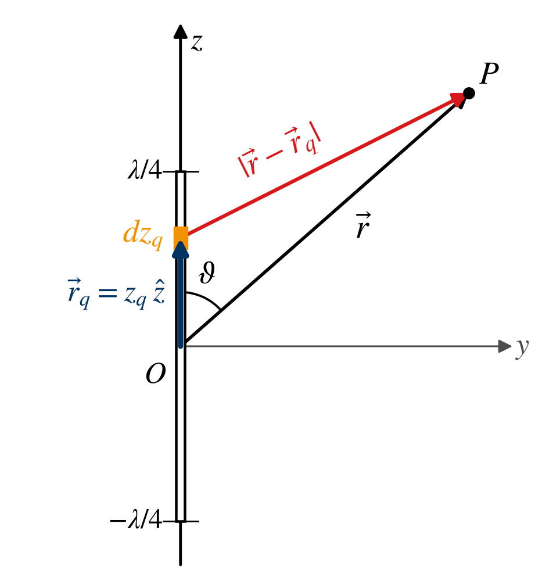

Lösung der Wellengleichung
Wir betrachten dazu wieder das retardierte Vektorpotential:
𝐴𝑟,𝑡=𝜇0𝑉𝑞​𝐽𝑟𝑞,𝑡−𝑟−𝑟𝑞𝑐4𝜋𝑟−𝑟𝑞 𝑑𝑉
Dünner Draht entlang der $z$-Achse – die Integration über den Leiterquerschnitt $A_{c}$ liefert den Strom:
$$\vec{J} dV=\hat{z} \frac{I}{A_{c}} A_{c} dz_{q}=\hat{z} I dz_{q}$$
Das Volumenintegral wird zum Linienintegral über die Dipollänge:
$$\vec{A}\left(\vec{r},t\right)=\hat{z} \frac{μ_{0}}{4π}\int_{−λ/4}^{λ/4}{\frac{I\left(z_{q},t−\frac{\left|\vec{r}−{\vec{r}}_{q}\right|}{c}\right)}{\left|\vec{r}−{\vec{r}}_{q}\right|} dz_{q}}$$
→ Überlagerung unendlich vieler Hertzscher Dipole der Länge $dz_{q}$ mit dem Strom $I\left(z_{q}\right)$!
Notes:
Gleicher Startpunkt wie beim Hertzschen Dipol. Neu: wir dürfen I nicht vor das Integral ziehen und |r − r_q| nicht durch r ersetzen. Interpretation als Summe infinitesimaler Hertzscher Dipole betonen (Superposition, da linear).

Slide 11
Lösung der Wellengleichung
$$\vec{A}\left(\vec{r},t\right)=\hat{z} \frac{μ_{0}}{4π}\int_{−λ/4}^{λ/4}{\frac{I\left(z_{q},t−\frac{\left|\vec{r}−{\vec{r}}_{q}\right|}{c}\right)}{\left|\vec{r}−{\vec{r}}_{q}\right|} dz_{q}}$$
Harmonische Anregung mit der Stromverteilung des Halbwellendipols:
$$I\left(z_{q},t−\frac{\left|\vec{r}−{\vec{r}}_{q}\right|}{c}\right)=I_{0}cos\left(kz_{q}\right) e^{jω\left(t−\frac{\left|\vec{r}−{\vec{r}}_{q}\right|}{c}\right)}=I_{0}cos\left(kz_{q}\right) e^{jωt}e^{−jk\left|\vec{r}−{\vec{r}}_{q}\right|}$$
Mit $ω/c=k$ folgt:
$$\vec{A}\left(\vec{r},t\right)=\hat{z} \frac{μ_{0}I_{0}e^{jωt}}{4π}\int_{−λ/4}^{λ/4}{cos\left(kz_{q}\right) \frac{e^{−jk\left|\vec{r}−{\vec{r}}_{q}\right|}}{\left|\vec{r}−{\vec{r}}_{q}\right|} dz_{q}}$$
Problem: Der Abstand hängt von der Position $z_{q}$ des Stromelements ab (Kosinussatz):
$$\left|\vec{r}−{\vec{r}}_{q}\right|=\sqrt{r^{2}+z_{q}^{2}−2 r z_{q}cosθ}$$
Notes:
Wie beim Hertzschen Dipol: Retardierung wird bei harmonischer Anregung zu einem Phasenfaktor e^{-jk|r − r_q|}. Das Problem ist jetzt, dass dieser Abstand vom Integrationsort abhängt.

Slide 12
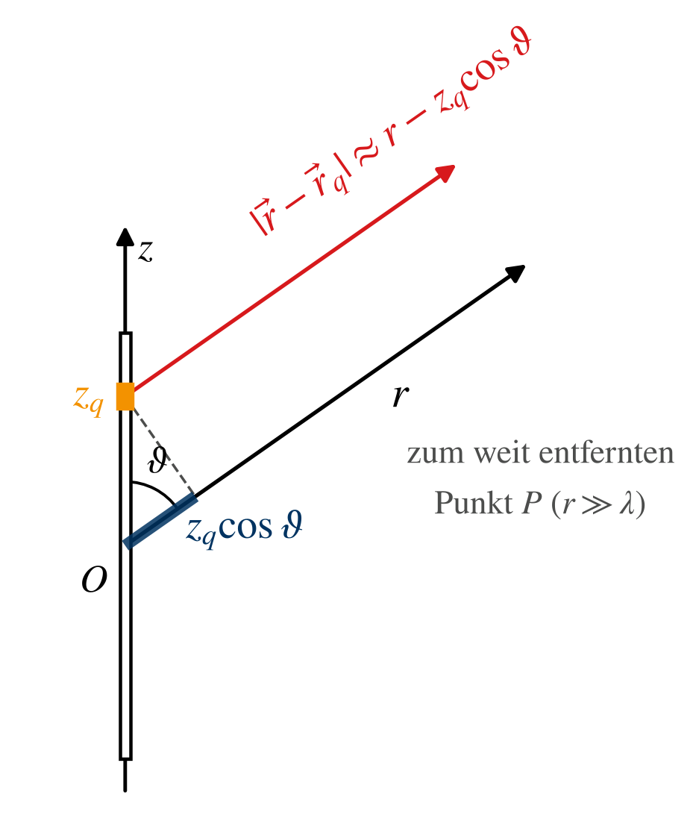

Lösung der Wellengleichung
$$\left|\vec{r}−{\vec{r}}_{q}\right|=r\sqrt{1−\frac{2z_{q}}{r}cosθ+\frac{z_{q}^{2}}{r^{2}}}$$
Für große Abstände $r≫z_{q}$ (Taylor: $\sqrt{1+x}≈1+x/2$):
$$\left|\vec{r}−{\vec{r}}_{q}\right|≈r−z_{q}cosθ$$
→ Die Verbindungslinien von Stromelement und Ursprung zum Aufpunkt sind nahezu parallel.
Dürfen wir – wie beim Hertzschen Dipol – einfach $\left|\vec{r}−{\vec{r}}_{q}\right|≈r$ setzen?
Notes:
Taylorentwicklung an der Tafel zeigen: √(1+x) ≈ 1 + x/2, x = −2 z_q cosϑ / r + z_q²/r². Der quadratische Term wird im Fernfeld vernachlässigt. Frage stellen!

Slide 13
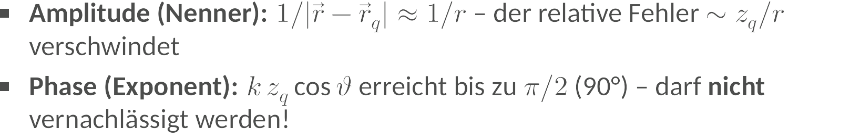

Lösung der Wellengleichung
$$\left|\vec{r}−{\vec{r}}_{q}\right|=r\sqrt{1−\frac{2z_{q}}{r}cosθ+\frac{z_{q}^{2}}{r^{2}}}$$
Für große Abstände $r≫z_{q}$ (Taylor: $\sqrt{1+x}≈1+x/2$):
$$\left|\vec{r}−{\vec{r}}_{q}\right|≈r−z_{q}cosθ$$
Amplitude (Nenner): $1/\left|\vec{r}−{\vec{r}}_{q}\right|≈1/r$ – der relative Fehler $∼z_{q}/r$ verschwindet
Phase (Exponent): $k z_{q}cosθ$ erreicht bis zu $π/2$ (90°) – darf nicht vernachlässigt werden!
$$\frac{e^{−jk\left|\vec{r}−{\vec{r}}_{q}\right|}}{\left|\vec{r}−{\vec{r}}_{q}\right|}≈\frac{e^{−jkr}}{r} e^{jkz_{q}cosθ}$$
Gültig im Fernfeld: $r≫λ$, $r≫L$ und $r≥2L^{2}/λ$
Notes:
Kernaussage der Fernfeldnäherung: Amplitude grob (|r − r_q| ≈ r), Phase genau (|r − r_q| ≈ r − z_q cosϑ). Zahlenbeispiel: z_q = λ/4 → k z_q = π/2 = 90° Phasenfehler, wenn man ihn weglässt. Fraunhofer-Abstand 2L²/λ: dort ist der vernachlässigte quadratische Phasenterm ≤ π/8.

Slide 14

Lösung der Wellengleichung
Einsetzen der Fernfeldnäherung:
$$\vec{A}\left(\vec{r},t\right)=\hat{z} \underset{\text{Kugelwelle (wie Hertzscher Dipol)}}{\underbrace{\frac{μ_{0}I_{0}e^{jωt}e^{−jkr}}{4πr}}} \underset{\text{Überlagerung der Teilwellen}}{\underbrace{\int_{−λ/4}^{λ/4}{cos\left(kz_{q}\right) e^{jkz_{q}cosθ} dz_{q}}}}$$
Das Integral hängt nur noch vom Winkel $θ$ ab und beschreibt die Interferenz der von den einzelnen Stromelementen abgestrahlten Teilwellen.
Lösung des Integrals – mit der Eulerschen Formel:
$$e^{jkz_{q}cosθ}=cos\left(kz_{q}cosθ\right)+jsin\left(kz_{q}cosθ\right)$$
$cos\left(kz_{q}\right)$ ist gerade, $sin\left(kz_{q}cosθ\right)$ ungerade in $z_{q}$ → der Imaginärteil verschwindet über das symmetrische Intervall:
$$\int_{−λ/4}^{λ/4}{cos\left(kz_{q}\right) e^{jkz_{q}cosθ} dz_{q}}=2\int_{0}^{λ/4}{cos\left(kz_{q}\right)cos\left(kz_{q}cosθ\right) dz_{q}}$$
Notes:
Struktur des Ergebnisses: Kugelwelle (wie Hertz) mal ein Faktor, der nur vom Winkel abhängt. Dieses Integral ist die Interferenz der Teilwellen – später bei Gruppenantennen wieder als Array-Faktor. Symmetrieargument: gerade × ungerade = ungerade → Integral 0.

Slide 15
Lösung der Wellengleichung
$$2\int_{0}^{λ/4}{cos\left(kz_{q}\right)cos\left(kz_{q}cosθ\right) dz_{q}}$$
Mit $cosα cosβ=1/2\left[cos\left(α−β\right)+cos\left(α+β\right)\right]$:
$$=\int_{0}^{λ/4}{\left[cos\left(kz_{q}\left(1−cosθ\right)\right)+cos\left(kz_{q}\left(1+cosθ\right)\right)\right]dz_{q}}$$
$$={\left[\frac{sin\left(kz_{q}\left(1−cosθ\right)\right)}{k\left(1−cosθ\right)}+\frac{sin\left(kz_{q}\left(1+cosθ\right)\right)}{k\left(1+cosθ\right)}\right]}_{0}^{λ/4}$$
Mit $k λ/4=π/2$ gilt:
$$sin\left(\frac{π}{2}\left(1∓cosθ\right)\right)=cos\left(\frac{π}{2}cosθ\right)$$
$$=\frac{cos\left(\frac{π}{2}cosθ\right)}{k}\left(\frac{1}{1−cosθ}+\frac{1}{1+cosθ}\right)=\frac{2cos\left(\frac{π}{2}cosθ\right)}{k \sin^{2}θ}$$
Notes:
Rechnung Schritt für Schritt; ggf. an der Tafel mitrechnen. Wichtiger Schritt: sin(π/2 · (1 ∓ cosϑ)) = cos(π/2 · cosϑ). Am Ende 1/(1−cosϑ) + 1/(1+cosϑ) = 2/sin²ϑ.

Slide 16
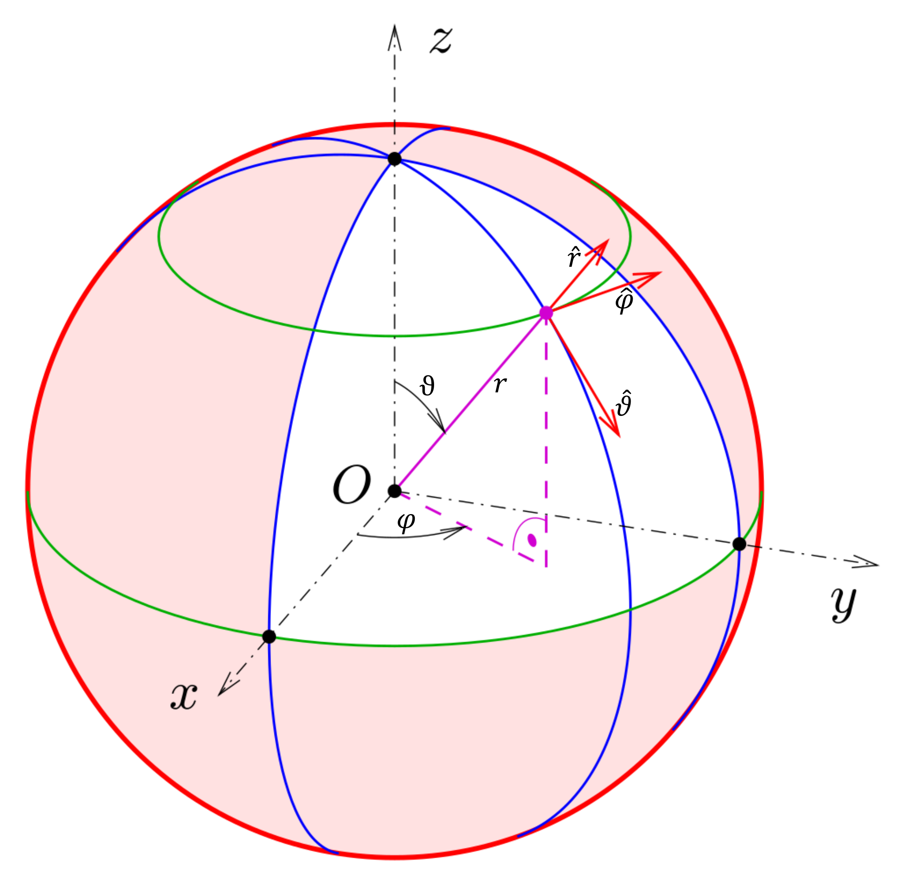



Lösung der Wellengleichung
Damit ergibt sich das Vektorpotential des Halbwellendipols:
$$\vec{A}\left(r,t\right)=\hat{z} \frac{μ_{0}I_{0}e^{jωt}e^{−jkr}}{2πkr} \frac{cos\left(\frac{π}{2}cosθ\right)}{\sin^{2}θ}$$
Zudem ist es sinnvoll die Felder in Kugelkoordinaten zu betrachten ($\hat{z}=\hat{r}cosθ−\hat{θ}sinθ$):
$$\vec{A}\left(r,t\right)=\left(\hat{r}cosθ−\hat{θ}sinθ\right)\frac{μ_{0}I_{0}e^{jωt}e^{−jkr}}{2πkr} \frac{cos\left(\frac{π}{2}cosθ\right)}{\sin^{2}θ}$$
Komponenten:
$$A_{r}=\frac{μ_{0}I_{0}e^{jωt}e^{−jkr}}{2πkr} \frac{cosθ cos\left(\frac{π}{2}cosθ\right)}{\sin^{2}θ}$$
$$A_{θ}=−\frac{μ_{0}I_{0}e^{jωt}e^{−jkr}}{2πkr} \frac{cos\left(\frac{π}{2}cosθ\right)}{sinθ}$$
Notes:
Gleiche Zerlegung wie beim Hertzschen Dipol: ẑ = r̂ cosϑ − ϑ̂ sinϑ. Kugelkoordinaten im Bild zeigen.

Slide 17
Lösung der Wellengleichung
$$A_{θ}=−\frac{μ_{0}I_{0}e^{jωt}e^{−jkr}}{2πkr} \frac{cos\left(\frac{π}{2}cosθ\right)}{sinθ}, A_{r}∝\frac{e^{−jkr}}{r}$$
Nun sind wir aber eher an dem magnetischen und elektrischen Feld interessiert:
$$\vec{H}=\frac{\vec{B}}{μ_{0}}=\frac{1}{μ_{0}}\left(\vec{∇}×\vec{A}\right)$$
Da $A_{φ}=0$ und keine Abhängigkeit von $φ$ besteht, liefert die Rotation in Kugelkoordinaten nur eine $φ$-Komponente:
$$H_{φ}=\frac{1}{μ_{0}r}\left[\frac{∂\left(rA_{θ}\right)}{∂r}−\frac{∂A_{r}}{∂θ}\right]$$
Im Fernfeld werden nur Terme $∝1/r$ berücksichtigt: Der zweite Term ist $∝1/r^{2}$ und entfällt, im ersten wirkt die Ableitung nur auf $e^{−jkr}$:
$$H_{φ}≈\frac{1}{μ_{0}r} \frac{∂\left(rA_{θ}\right)}{∂r}=−\frac{jk}{μ_{0}}A_{θ}=j \frac{I_{0}}{2πr} e^{jωt}e^{−jkr} \frac{cos\left(\frac{π}{2}cosθ\right)}{sinθ}$$
Notes:
Rotation in Kugelkoordinaten: nur die φ-Komponente bleibt. Im Fernfeld zählt nur die Ableitung der Exponentialfunktion: ∂/∂r e^{−jkr} = −jk e^{−jkr}; alle übrigen Terme fallen mindestens mit 1/r² ab.

Slide 18
Lösung der Wellengleichung
$$H_{φ}=j \frac{I_{0}}{2πr} e^{jωt}e^{−jkr} \frac{cos\left(\frac{π}{2}cosθ\right)}{sinθ}$$
Das elektrische Feld kann via erweitertes Ampèresches Durchflutungsgesetz bestimmt werden. Verlustfreier Raum (außerhalb der Quelle):
$$\vec{∇}×\vec{H}=jωε_{0}\vec{E} → \vec{E}=−\frac{j}{ωε_{0}}\left(\vec{∇}×\vec{H}\right)$$
Rotation von $\vec{H}=\hat{φ} H_{φ}$ in Kugelkoordinaten (Fernfeld):
$$E_{r}=−\frac{j}{ωε_{0}} \frac{1}{rsinθ} \frac{∂\left(sinθ H_{φ}\right)}{∂θ} ∝ \frac{1}{r^{2}} → E_{r}≈0$$
$$E_{θ}=−\frac{j}{ωε_{0}}\left(−\frac{1}{r} \frac{∂\left(rH_{φ}\right)}{∂r}\right)=\frac{k}{ωε_{0}} H_{φ}=\sqrt{\frac{μ_{0}}{ε_{0}}} H_{φ}$$
Notes:
Analog zum Hertzschen Dipol über das erweiterte Durchflutungsgesetz. Wichtig: k/(ωε0) = √(μ0/ε0) – Feldwellenwiderstand des freien Raums.

Slide 19
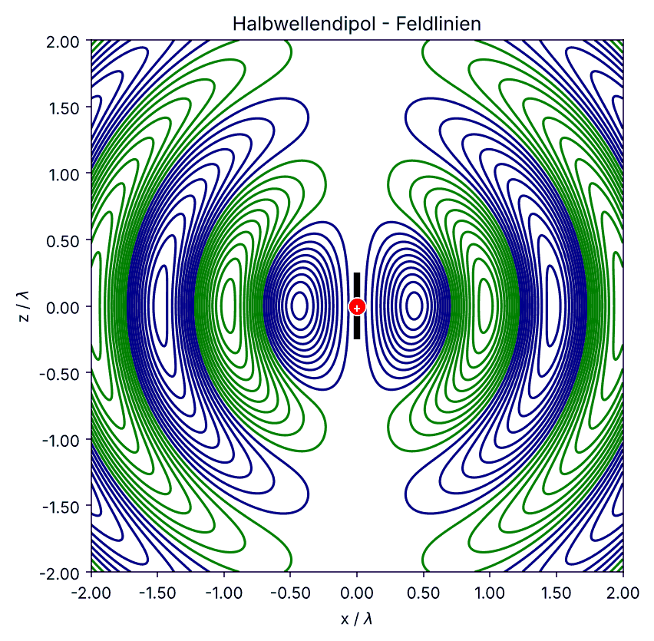
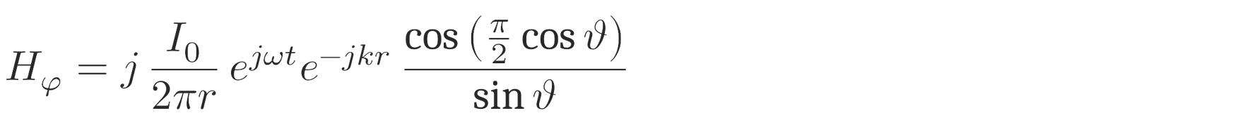
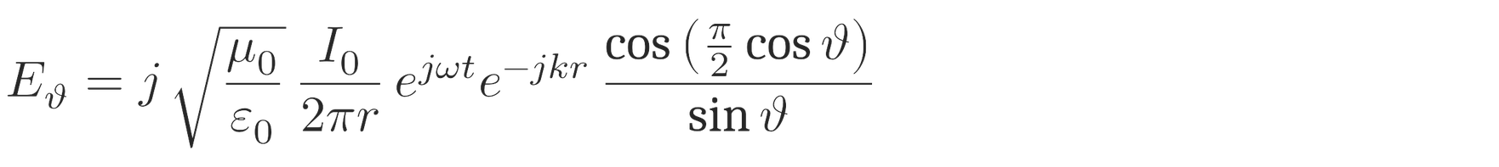
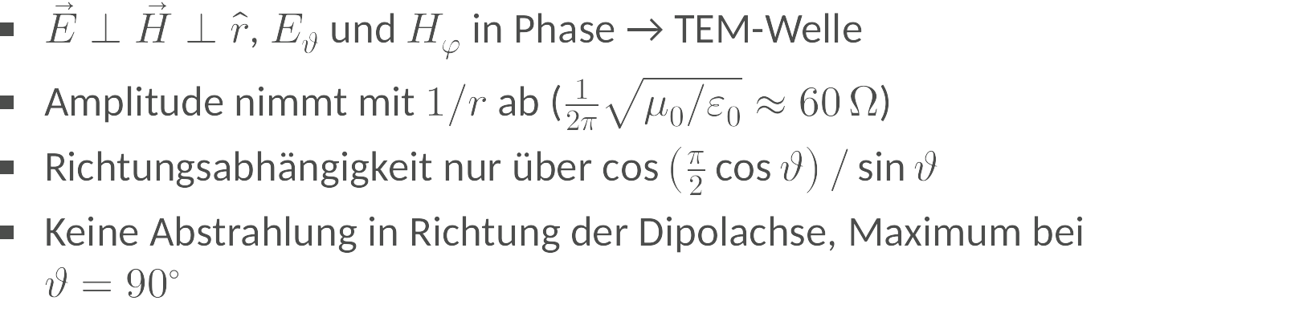
Lösung der Wellengleichung
Somit ergeben sich die Fernfelder, welche durch einen Halbwellendipol verursacht werden, zu:
$$H_{φ}=j \frac{I_{0}}{2πr} e^{jωt}e^{−jkr} \frac{cos\left(\frac{π}{2}cosθ\right)}{sinθ}$$
$$E_{θ}=j \sqrt{\frac{μ_{0}}{ε_{0}}} \frac{I_{0}}{2πr} e^{jωt}e^{−jkr} \frac{cos\left(\frac{π}{2}cosθ\right)}{sinθ}$$
$$E_{r}≈0, E_{φ}=H_{r}=H_{θ}=0$$
$\vec{E}⊥\vec{H}⊥\hat{r}$, $E_{θ}$ und $H_{φ}$ in Phase → TEM-Welle
Amplitude nimmt mit $1/r$ ab ($\frac{1}{2π}\sqrt{μ_{0}/ε_{0}}≈60 Ω$)
Richtungsabhängigkeit nur über $cos\left(\frac{π}{2}cosθ\right)/sinθ$
Keine Abstrahlung in Richtung der Dipolachse, Maximum bei $θ={90}^{∘}$
Notes:
Ergebnis festhalten. Animation rechts: Feldlinien des elektrischen Feldes (exakte Lösung, siehe übernächste Folie) – im Fernfeld lösen sich geschlossene Feldlinien ab und laufen als Kugelwelle nach außen.

Slide 20
Lösung der Wellengleichung
Physikalisch messbar ist der Realteil der komplexen Felder:
$$Re\left\{j e^{jωt}e^{−jkr}\right\}=Re\left\{jcos\left(ωt−kr\right)−sin\left(ωt−kr\right)\right\}=−sin\left(ωt−kr\right)$$
Damit lauten die Fernfelder im Zeitbereich:
$$H_{φ}\left(r,θ,t\right)=−\frac{I_{0}}{2πr} \frac{cos\left(\frac{π}{2}cosθ\right)}{sinθ} sin\left(ωt−kr\right)$$
$$E_{θ}\left(r,θ,t\right)=−\sqrt{\frac{μ_{0}}{ε_{0}}} \frac{I_{0}}{2πr} \frac{cos\left(\frac{π}{2}cosθ\right)}{sinθ} sin\left(ωt−kr\right)$$
Keine Phasenverschiebung zwischen elektrischem und magnetischem Feld!
TEM-Ausbreitung!
$$Z_{FS}=\frac{\left|E_{θ}\right|}{\left|H_{φ}\right|}=\sqrt{\frac{μ_{0}}{ε_{0}}}≈377 Ω$$
Notes:
Wie beim Hertzschen Dipol: messbar ist der Realteil. Im Gegensatz zum Hertzschen Dipol (Nahfeld mit 90° Phasenversatz) haben wir hier nur Fernfeldterme – E und H in Phase.

Slide 21
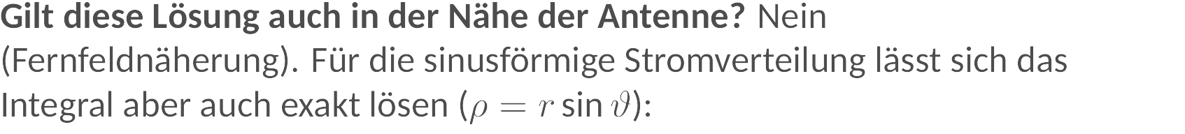
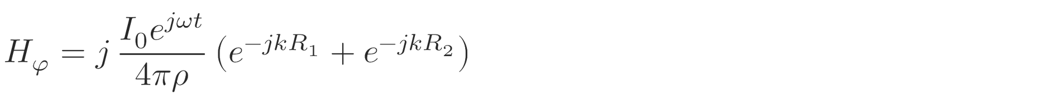
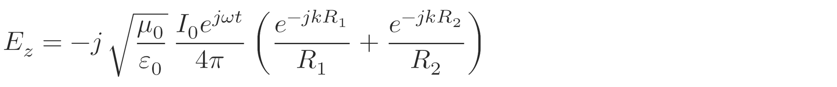
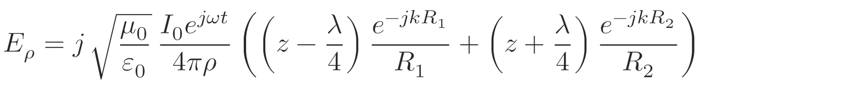
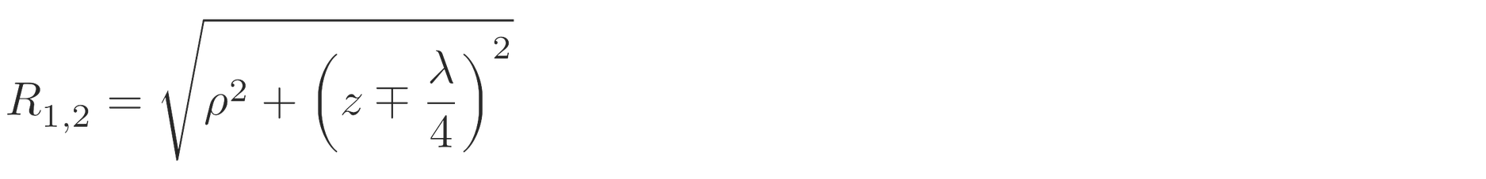
Lösung der Wellengleichung
Gilt diese Lösung auch in der Nähe der Antenne? Nein (Fernfeldnäherung). Für die sinusförmige Stromverteilung lässt sich das Integral aber auch exakt lösen ($ρ=rsinθ$):
$$H_{φ}=j \frac{I_{0}e^{jωt}}{4πρ}\left(e^{−jkR_{1}}+e^{−jkR_{2}}\right)$$
$$E_{z}=−j \sqrt{\frac{μ_{0}}{ε_{0}}} \frac{I_{0}e^{jωt}}{4π}\left(\frac{e^{−jkR_{1}}}{R_{1}}+\frac{e^{−jkR_{2}}}{R_{2}}\right)$$
$$E_{ρ}=j \sqrt{\frac{μ_{0}}{ε_{0}}} \frac{I_{0}e^{jωt}}{4πρ}\left(\left(z−\frac{λ}{4}\right)\frac{e^{−jkR_{1}}}{R_{1}}+\left(z+\frac{λ}{4}\right)\frac{e^{−jkR_{2}}}{R_{2}}\right)$$
$$R_{1,2}=\sqrt{ρ^{2}+{\left(z∓\frac{λ}{4}\right)}^{2}}$$
$R_{1}$, $R_{2}$: Abstände zu den Dipolenden – die Felder scheinen von den Enden auszugehen. Für $r→∞$ folgt wieder die Fernfeldlösung.
Notes:
Ergebnis nur zeigen, nicht herleiten (Integration über die sinusförmige Stromverteilung, z. B. Balanis, Antenna Theory, Kap. 8). Schöne Interpretation: bei L = λ/2 scheinen die Felder von den beiden Dipolenden auszugehen. Mit R1,2 ≈ r ∓ (λ/4)cosϑ folgt e^{−jkR1} + e^{−jkR2} ≈ 2 e^{−jkr} cos(π/2 cosϑ) und damit wieder das Fernfeld. Die Animation wurde mit diesen Gleichungen berechnet: momentane E-Feldlinien = Höhenlinien von Re{−j·ρ·Hφ·e^{jωt}} (der Faktor −j folgt aus rot H = jωε0 E; im Nahfeld läuft E dem Strom um T/4 nach).

Slide 22
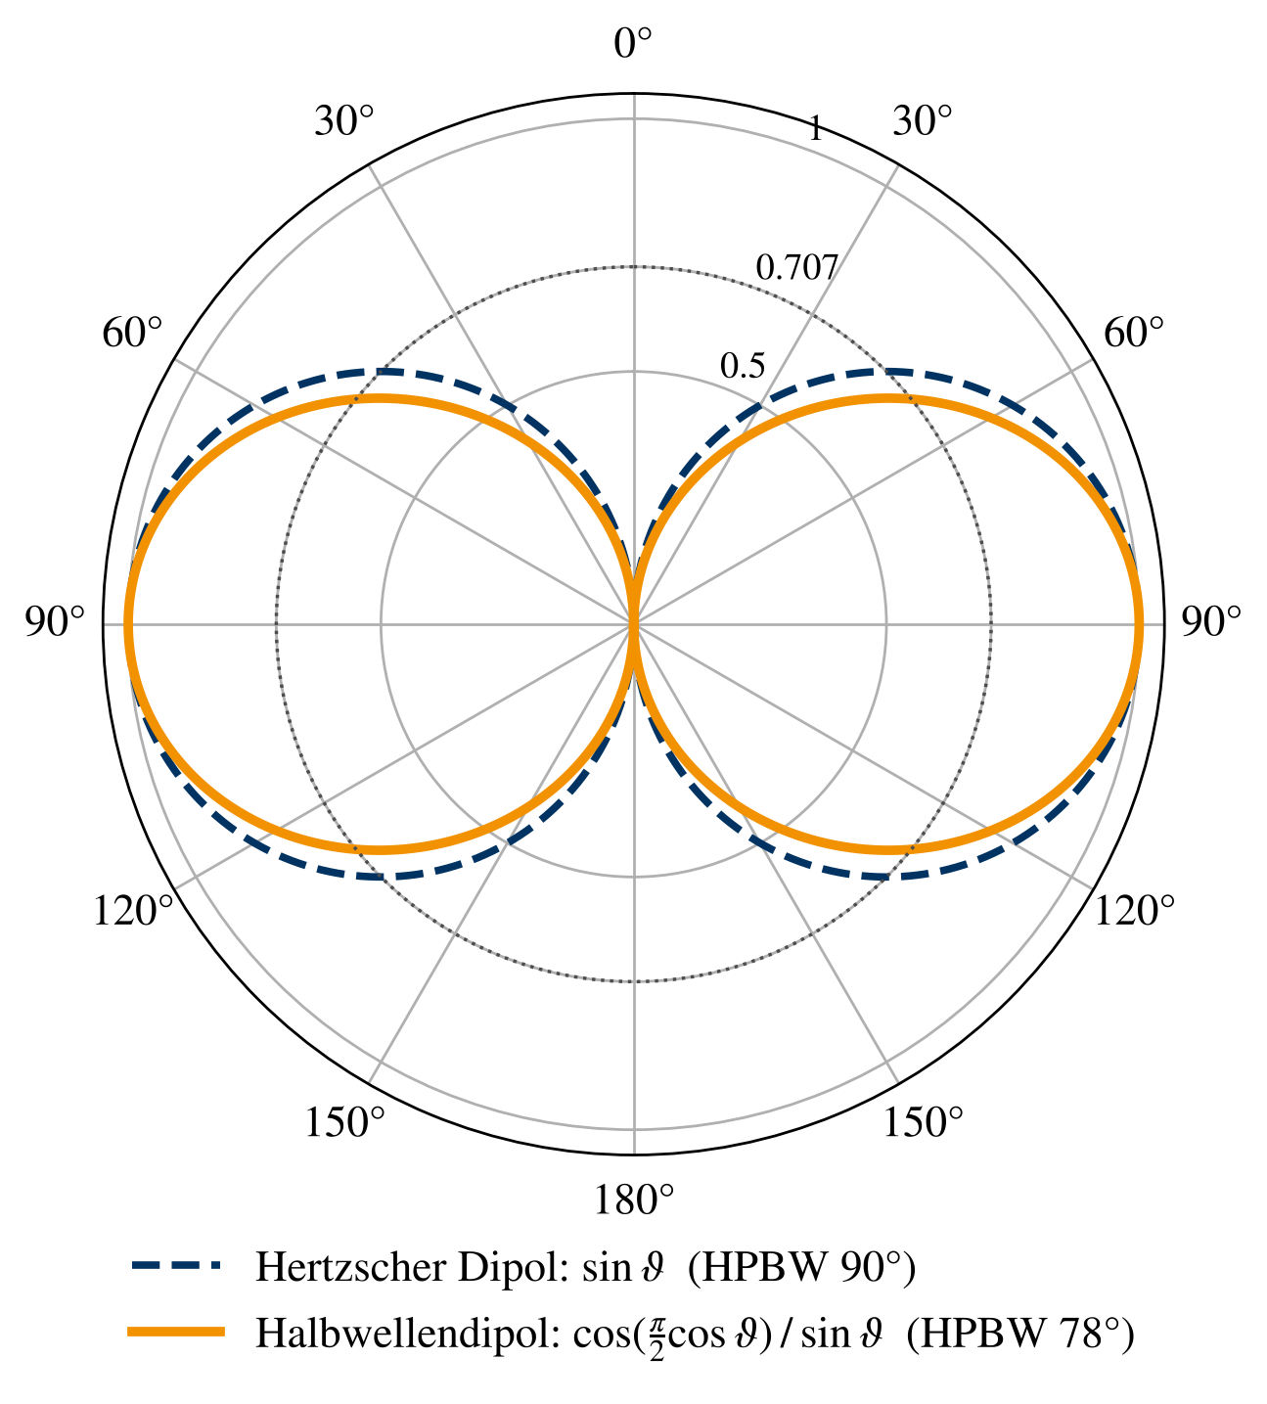


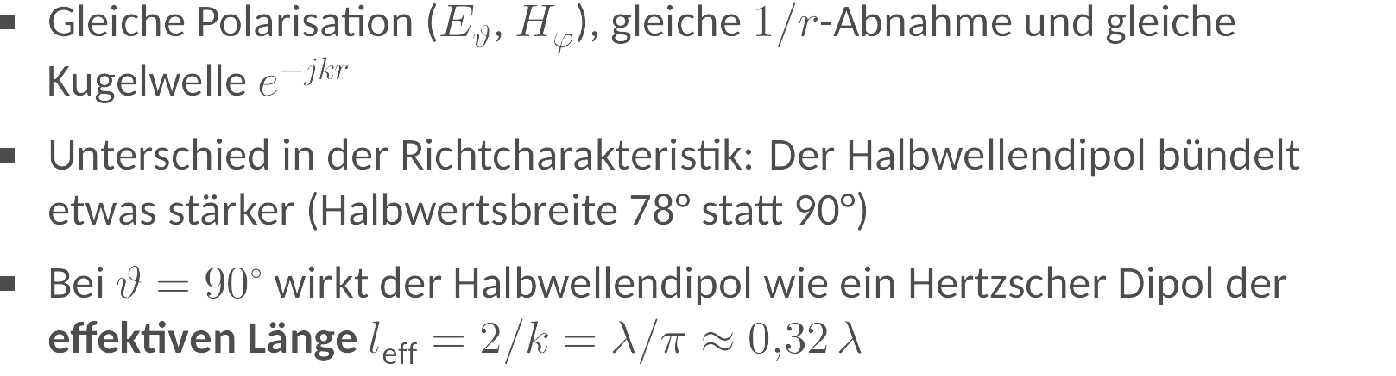
Vergleich zum Hertzschen Dipol
Hertzscher Dipol ($d≪λ$):
$$E_{θ}=j \sqrt{\frac{μ_{0}}{ε_{0}}} \frac{kI_{0}d}{4πr} e^{jωt}e^{−jkr} sinθ$$
Halbwellendipol ($L=λ/2$):
$$E_{θ}=j \sqrt{\frac{μ_{0}}{ε_{0}}} \frac{I_{0}}{2πr} e^{jωt}e^{−jkr} \frac{cos\left(\frac{π}{2}cosθ\right)}{sinθ}$$
Gleiche Polarisation ($E_{θ}$, $H_{φ}$), gleiche $1/r$-Abnahme und gleiche Kugelwelle $e^{−jkr}$
Unterschied in der Richtcharakteristik: Der Halbwellendipol bündelt etwas stärker (Halbwertsbreite 78° statt 90°)
Bei $θ={90}^{∘}$ wirkt der Halbwellendipol wie ein Hertzscher Dipol der effektiven Länge $l_{eff}=2/k=λ/π≈0,32 λ$
Notes:
Beide Dipole strahlen gleich polarisiert und mit gleicher Phasenfront ab – der Unterschied steckt in der Richtcharakteristik und im Betrag. Effektive Länge: mittlerer Strom auf dem λ/2-Dipol ist (2/π)·I0 → λ/2 · 2/π = λ/π. Wie sich die stärkere Bündelung in Direktivität und Gewinn niederschlägt, folgt auf den nächsten Folien.

Slide 23
Strahlungsleistung
Die abgestrahlte Leistung ergibt sich aus dem zeitlich gemittelten Poynting-Vektor. Im Fernfeld sind $E_{θ}$ und $H_{φ}$ in Phase:
$${\vec{S}}_{av}=\frac{1}{2} Re\left\{\vec{E}×{\vec{H}}^{*}\right\}=\hat{r} \frac{1}{2} E_{θ}H_{φ}^{*}=\hat{r} \frac{1}{2} \sqrt{\frac{μ_{0}}{ε_{0}}}{\left|H_{φ}\right|}^{2}$$
$$S_{r}=\sqrt{\frac{μ_{0}}{ε_{0}}} \frac{{\left|I_{0}\right|}^{2}}{8π^{2}r^{2}}{\left(\frac{cos\left(\frac{π}{2}cosθ\right)}{sinθ}\right)}^{2}$$
Integration über eine Kugeloberfläche mit Radius $r$ ($dA=r^{2}sinθ dθ dφ$):
𝑃𝑆=𝐴​𝑆𝑟 𝑑𝐴=02𝜋0𝜋𝑆𝑟 𝑟2sin𝜗 𝑑𝜗 𝑑𝜑
$$=\sqrt{\frac{μ_{0}}{ε_{0}}} \frac{{\left|I_{0}\right|}^{2}}{4π}\int_{0}^{π}{\frac{\cos^{2}\left(\frac{π}{2}cosθ\right)}{sinθ} dθ}$$
→ $r$ kürzt sich heraus: Die abgestrahlte Leistung ist unabhängig vom Radius der Hüllfläche (Energieerhaltung).
Notes:
Zeitlich gemittelter Poynting-Vektor mit Scheitelwert-Phasoren (Faktor 1/2). Im Fernfeld zeigt er radial nach außen. Wichtig: r kürzt sich heraus – durch jede Kugel um den Dipol fließt dieselbe Leistung (Energieerhaltung im verlustfreien Raum).

Slide 24
Strahlungsleistung
Substitution $u=cosθ$ ($du=−sinθ dθ$, $\sin^{2}θ=1−u^{2}$):
$$\int_{0}^{π}{\frac{\cos^{2}\left(\frac{π}{2}cosθ\right)}{sinθ} dθ}=\int_{−1}^{1}{\frac{\cos^{2}\left(\frac{π}{2}u\right)}{1−u^{2}} du}=\int_{−1}^{1}{\frac{\cos^{2}\left(\frac{π}{2}u\right)}{1+u} du}$$
(Partialbrüche $\frac{1}{1−u^{2}}=\frac{1}{2}\left(\frac{1}{1+u}+\frac{1}{1−u}\right)$ – beide Anteile liefern aus Symmetriegründen denselben Beitrag.)
Mit $v=1+u$, $\cos^{2}\left(\frac{π}{2}\left(v−1\right)\right)=\sin^{2}\left(\frac{π}{2}v\right)=\frac{1}{2}\left(1−cos\left(πv\right)\right)$ und anschließend $t=πv$:
$$=\frac{1}{2}\int_{0}^{2}{\frac{1−cos\left(πv\right)}{v} dv}=\frac{1}{2}\int_{0}^{2π}{\frac{1−cost}{t} dt}=\frac{1}{2} Cin\left(2π\right)≈1,219$$
$Cin\left(x\right)$: Integralkosinus (tabelliert), $Cin\left(2π\right)=γ+ln\left(2π\right)−Ci\left(2π\right)≈2,438$
Damit ergibt sich die abgestrahlte Leistung des Halbwellendipols:
$$P_{S}=\sqrt{\frac{μ_{0}}{ε_{0}}} \frac{Cin\left(2π\right)}{8π}{\left|I_{0}\right|}^{2}≈36,5 Ω⋅{\left|I_{0}\right|}^{2}$$
Notes:
Das Integral ist nicht elementar lösbar, lässt sich aber auf den Integralkosinus Cin zurückführen (tabelliert, numerisch: Cin(2π) ≈ 2,4377). Zum Vergleich: beim Hertzschen Dipol ergibt das Winkelintegral ∫ sin³ϑ dϑ = 4/3 – elementar.

Slide 25
Eingangsimpedanz
Die abgestrahlte Leistung wird einem Strahlungswiderstand $R_{S}$ zugeordnet, der bei gleichem Strom dieselbe Wirkleistung aufnehmen würde:
$$P_{S}=\frac{1}{2} R_{S}{\left|I_{0}\right|}^{2} → R_{S}=\frac{2P_{S}}{{\left|I_{0}\right|}^{2}}=\sqrt{\frac{μ_{0}}{ε_{0}}} \frac{Cin\left(2π\right)}{4π}≈73,1 Ω$$
Beim Halbwellendipol ist der Speisestrom gleich dem Strommaximum $I_{0}$ – der Realteil der Eingangsimpedanz entspricht daher direkt dem Strahlungswiderstand:
$$R_{in}=R_{S}≈73,1 Ω \left(\text{verlustfrei}\right)$$
Zum Vergleich – Hertzscher Dipol: $R_{S}=80π^{2}{\left(d/λ\right)}^{2}$, z. B. nur $7,9 Ω$ für $d=λ/10$.
Ist die Eingangsimpedanz des Halbwellendipols rein reell?
Notes:
Strahlungswiderstand: Ersatzwiderstand, der bei gleichem Strom dieselbe Wirkleistung aufnimmt. Beim λ/2-Dipol fließt am Speisepunkt das Strommaximum → R_in = R_S. Allgemein (Länge L): R_in = R_S/sin²(kL/2). Danach Frage an das Publikum stellen.

Slide 26
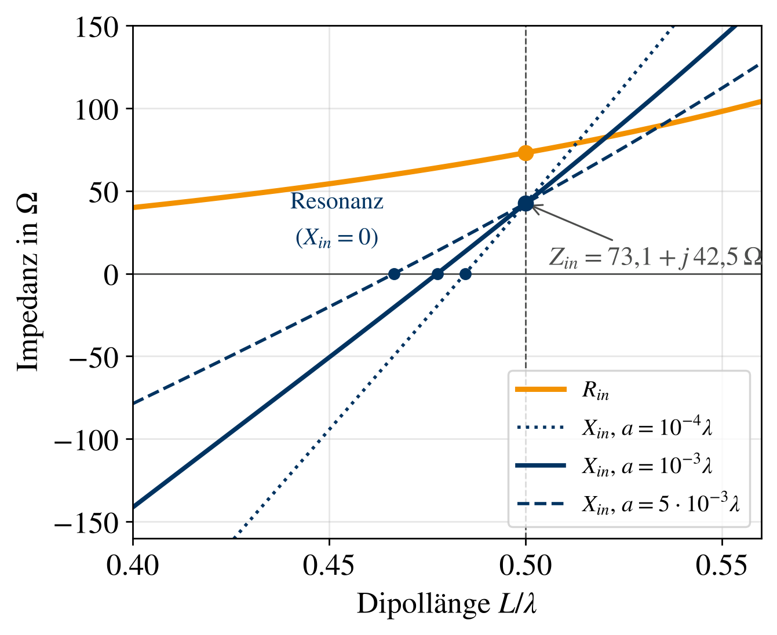
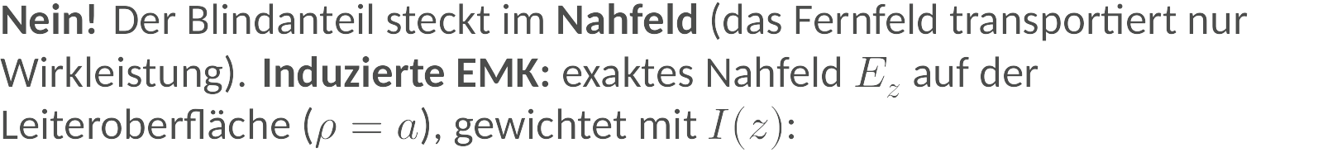



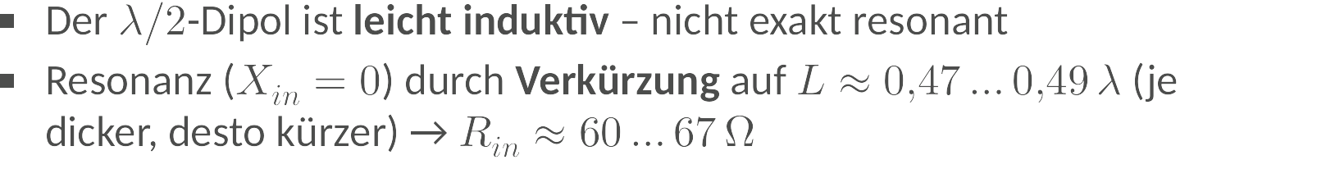
Eingangsimpedanz
Nein! Der Blindanteil steckt im Nahfeld (das Fernfeld transportiert nur Wirkleistung). Induzierte EMK: exaktes Nahfeld $E_{z}$ auf der Leiteroberfläche ($ρ=a$), gewichtet mit $I\left(z\right)$:
$$Z_{in}=−\frac{1}{I_{0}^{2}}\int_{−λ/4}^{λ/4}{E_{z}\left(a,z\right) I\left(z\right) dz}$$
$$=j \frac{1}{4π}\sqrt{\frac{μ_{0}}{ε_{0}}}\int_{−λ/4}^{λ/4}{cos\left(kz\right)\left(\frac{e^{−jkR_{1}}}{R_{1}}+\frac{e^{−jkR_{2}}}{R_{2}}\right)dz}$$
Für einen dünnen Dipol ($a→0$) ergibt sich:
$$Z_{in}=\frac{1}{4π}\sqrt{\frac{μ_{0}}{ε_{0}}}\left(Cin\left(2π\right)+j Si\left(2π\right)\right)≈\left(73,1+j 42,5\right)Ω$$
Der $λ/2$-Dipol ist leicht induktiv – nicht exakt resonant
Resonanz ($X_{in}=0$) durch Verkürzung auf $L≈0,47…0,49 λ$ (je dicker, desto kürzer) → $R_{in}≈60…67 Ω$
Notes:
Fernfeld → nur Wirkleistung (R). Die Blindleistung pendelt im Nahfeld → X. Methode der induzierten EMK (Carter 1932): Die vom Strom erzeugte Feldstärke E_z auf der Leiteroberfläche muss vom Generator „überwunden“ werden. Wir verwenden die exakte Nahfeldlösung von vorhin. Ergebnis: 73,1 + j42,5 Ω – der λ/2-Dipol ist leicht induktiv. Für Resonanz wird er etwas verkürzt (Verkürzungsfaktor), je dicker der Leiter, desto stärker. Diagramm: R_in und X_in über der Dipollänge (induzierte EMK).

Slide 27
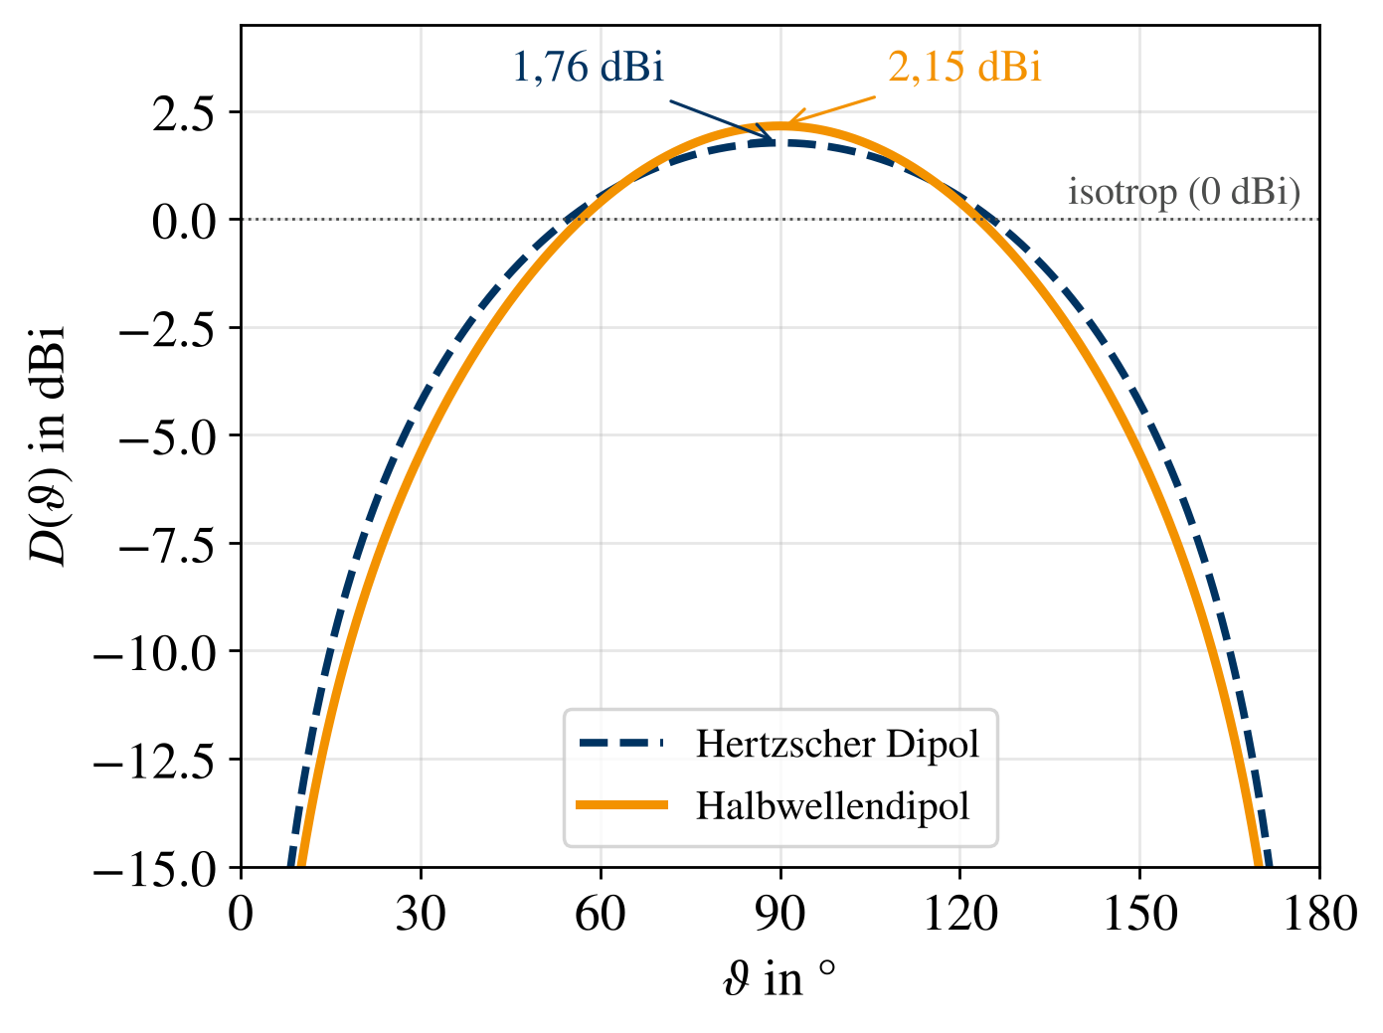
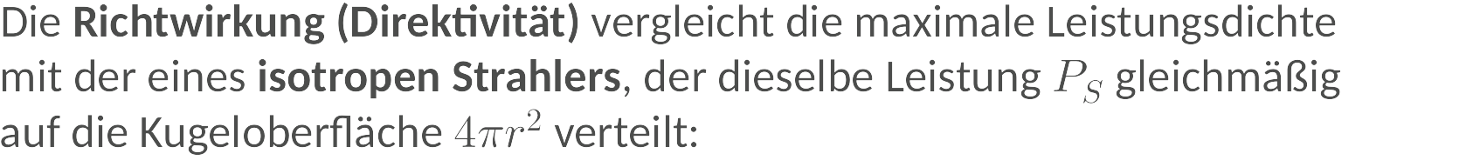


Richtwirkung und Antennengewinn
Die Richtwirkung (Direktivität) vergleicht die maximale Leistungsdichte mit der eines isotropen Strahlers, der dieselbe Leistung $P_{S}$ gleichmäßig auf die Kugeloberfläche $4πr^{2}$ verteilt:
$$D=\frac{S_{r,max}}{S_{iso}}=\frac{S_{r,max}}{P_{S}/\left(4πr^{2}\right)}=\frac{4πr^{2} S_{r,max}}{P_{S}}$$
Mit der maximalen Leistungsdichte ($θ={90}^{∘}$) und $P_{S}$ von vorhin:
$$S_{r,max}=\sqrt{\frac{μ_{0}}{ε_{0}}} \frac{{\left|I_{0}\right|}^{2}}{8π^{2}r^{2}}, P_{S}=\sqrt{\frac{μ_{0}}{ε_{0}}} \frac{Cin\left(2π\right)}{8π}{\left|I_{0}\right|}^{2}$$
$$D=4πr^{2}⋅\frac{1}{8π^{2}r^{2}}⋅\frac{8π}{Cin\left(2π\right)}=\frac{4}{Cin\left(2π\right)}≈1,64 \hat{=} 2,15 dBi$$
→ $\sqrt{μ_{0}/ε_{0}}$, ${\left|I_{0}\right|}^{2}$ und $r^{2}$ kürzen sich heraus. Richtungsabhängig: $D\left(θ\right)=S_{r}\left(θ\right)/S_{iso}=1,64{\left(cos\left(\frac{π}{2}cosθ\right)/sinθ\right)}^{2}$
Zum Vergleich – Hertzscher Dipol: $D=1,5 \hat{=} 1,76 dBi$
Notes:
Idee: Ein isotroper Strahler verteilt dieselbe Leistung P_S gleichmäßig auf die Kugeloberfläche 4πr² – seine Leistungsdichte ist also P_S/(4πr²). Die Direktivität sagt, um wie viel die Leistungsdichte der Antenne in Hauptrichtung darüber liegt. r² kürzt sich heraus, D hängt also nicht vom Abstand ab (gleichwertig zur Definition über die Strahlungsintensität U = r²S). Der Halbwellendipol bündelt etwas stärker als der Hertzsche Dipol: 2,15 dBi statt 1,76 dBi. dBd-Angaben beziehen sich auf den Halbwellendipol (0 dBd = 2,15 dBi).

Slide 28
Richtwirkung und Antennengewinn
Der Antennengewinn berücksichtigt zusätzlich die Verluste der Antenne über den Strahlungswirkungsgrad $η$:
$$G=η D, η=\frac{P_{S}}{P_{S}+P_{V}}=\frac{R_{S}}{R_{S}+R_{V}}$$
Ohmsche Verluste durch den Skineffekt (Oberflächenwiderstand $R_{O}=\sqrt{ωμ_{0}/\left(2σ\right)}$, Leiterumfang $2πa$):
$$P_{V}=\frac{1}{2}\int_{−λ/4}^{λ/4}{\frac{R_{O}}{2πa}{\left|I\left(z\right)\right|}^{2}dz}=\frac{1}{2} \frac{R_{O}}{2πa} \frac{λ}{4}{\left|I_{0}\right|}^{2} → R_{V}=\frac{λ}{4} \frac{R_{O}}{2πa}$$
Beispiel: Kupferdipol ($σ=5,8⋅{10}^{7} S/m$) bei $f=1 GHz$ ($L=15 cm$), Leiterradius $a=1 mm$:
$$R_{O}≈8,3 mΩ, R_{V}≈0,1 Ω, η=\frac{73,1 Ω}{73,1 Ω+0,1 Ω}≈99,9 \%$$
$$G=η D≈1,64 \hat{=} 2,15 dBi$$
→ Beim metallischen Halbwellendipol sind die Leiterverluste vernachlässigbar ($G≈D$). Kritisch werden sie erst bei elektrisch kleinen Antennen (kleines $R_{S}$).
Notes:
Gewinn = Direktivität × Strahlungswirkungsgrad. Verluste über den Skineffekt: Strom fließt in einer dünnen Schicht der Dicke δ am Leiterumfang 2πa. Wegen der cos-Verteilung ist R_V nur halb so groß wie bei konstantem Strom. Beispiel zeigt: beim metallischen λ/2-Dipol spielen die Leiterverluste praktisch keine Rolle (η ≈ 99,9 %). Kritisch werden sie bei elektrisch kleinen Antennen, deren R_S sehr klein ist.

Slide 29
Richtwirkung und Antennengewinn
In der Praxis wird der Dipol über eine Leitung mit $Z_{L}$ gespeist. Ein Teil der Leistung wird am Speisepunkt reflektiert → realisierter Gewinn:
$$G_{real}=\left(1−{\left|r\right|}^{2}\right)G, r=\frac{Z_{in}−Z_{L}}{Z_{in}+Z_{L}}$$
Beispiel: $λ/2$-Dipol an einer $50 Ω$-Leitung:
$$r=\frac{\left(73,1+j 42,5\right)Ω−50 Ω}{\left(73,1+j 42,5\right)Ω+50 Ω}≈0,37 e^{j {42}^{∘}}$$
$$1−{\left|r\right|}^{2}≈0,86 \hat{=} −0,65 dB → G_{real}≈1,41 \hat{=} 1,50 dBi$$
Verkürzter, resonanter Dipol ($Z_{in}≈64 Ω$, reell): $\left|r\right|≈0,12$ → nur ca. 1,5 % Leistungsverlust
Zusätzlich nötig: Symmetrierglied (Balun) – der Dipol ist symmetrisch, die Koaxialleitung unsymmetrisch
Notes:
Verknüpfung mit der Leitungstheorie: Reflexionsfaktor am Leitungsende. Der λ/2-Dipol an 50 Ω verliert durch Fehlanpassung ca. 0,65 dB. Der verkürzte, resonante Dipol (≈ 64 Ω) passt deutlich besser. In der Praxis zusätzlich: Symmetrierglied (Balun), da der Dipol symmetrisch, die Koaxialleitung aber unsymmetrisch ist.

Slide 30


Vergleich zum Hertzschen Dipol
Hertzscher Dipol ($d≪λ$)
Halbwellendipol ($L=λ/2$)
Stromverteilung
$I\left(z\right)=I_{0}$ (konstant)
$I\left(z\right)=I_{0}cos\left(kz\right)$
Richtcharakteristik
$sinθ$
$cos\left(\frac{π}{2}cosθ\right)/sinθ$
Halbwertsbreite
90°
78°
Direktivität $D$
$1,5 \hat{=} 1,76 dBi$
$1,64 \hat{=} 2,15 dBi$
Strahlungswiderstand $R_{S}$
$80π^{2}{\left(d/λ\right)}^{2}$ (z. B. $7,9 Ω$ für $d=λ/10$)
$≈73,1 Ω$
Eingangsimpedanz $Z_{in}$
kleiner Realteil, stark kapazitiv
$≈\left(73,1+j 42,5\right)Ω$ (leicht induktiv)
Wirkungsgrad $η$
oft gering ($R_{S}$ klein gegenüber $R_{V}$)
$≈100 \%$ (metallischer Dipol)
Notes:
Zusammenfassung der heutigen Ergebnisse. Der Halbwellendipol hat einen deutlich größeren Strahlungswiderstand → gut anpassbar und effizient. Der Gewinnunterschied ist dagegen klein (0,4 dB).

Slide 31
Ausblick
Halbwellendipol:
Simulation eines Halbwellendipols – Antennengewinn, Effizienz und Impedanz über die Frequenz
Speisung in der Praxis: Symmetrierung (Balun) und Anpassung
Weiterführend:
Dipole beliebiger Länge (L = λ, 3λ/2, …) mit der allgemeinen Stromverteilung
Monopol über leitender Ebene (Spiegelungsprinzip)
Gruppenantennen – Überlagerung mehrerer Strahler (Array-Faktor)
Notes:
Überleitung zur nächsten Einheit.

Slide 32
Vielen Dank

